Slide 1
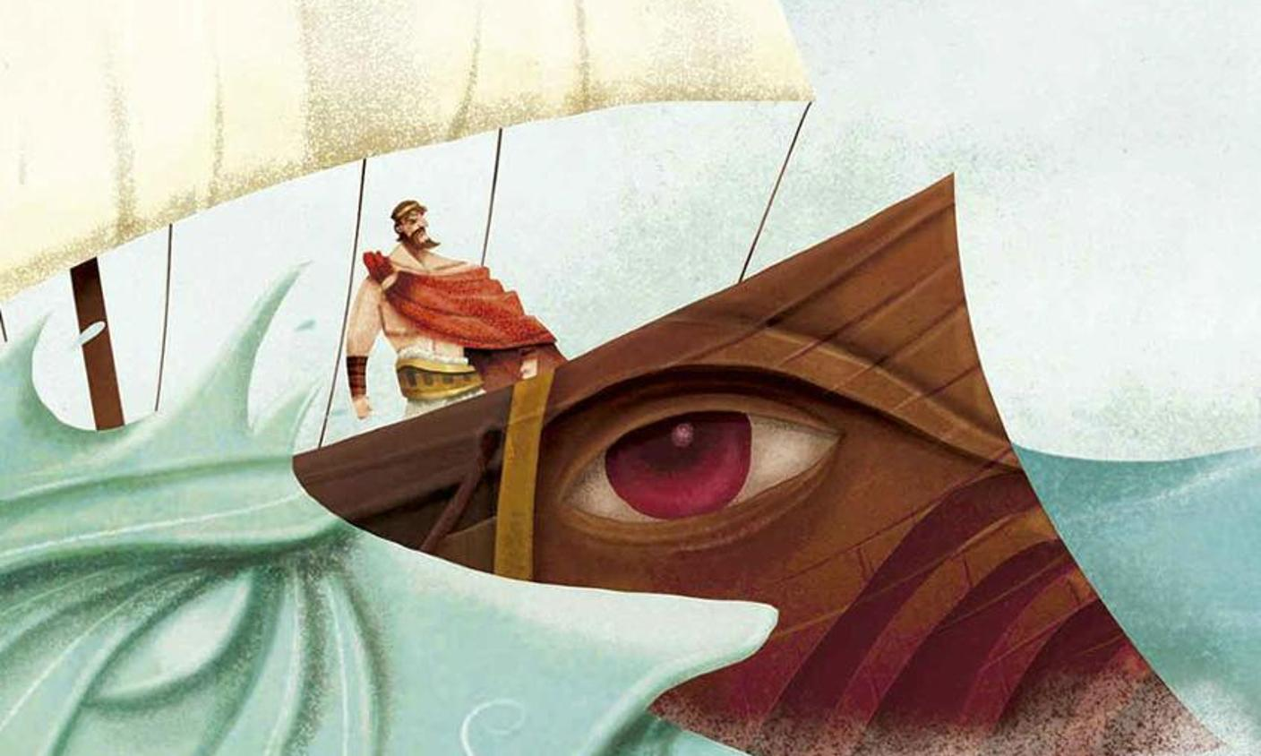
La odisea - Homero
Coordinación octavo básico
Liceo 1 Javiera Carrera
Guía de apoyo a la lectura

Slide 2
Esperamos que la siguiente presentación te sirva como material complementario a la lectura de La odisea.
En cada lámina encontrarás información y preguntas que pueden ayudarte a comprender mejor la obra.
Como siempre, es muy importante que tomes tus propios apuntes a lo largo de la lectura. Para ello puedes considerar: personajes, espacios y ambientes, acontecimientos y palabras que no comprendas o conozcas.
Recuerda que NO debes reenviar este material a tus profesores.

Slide 3
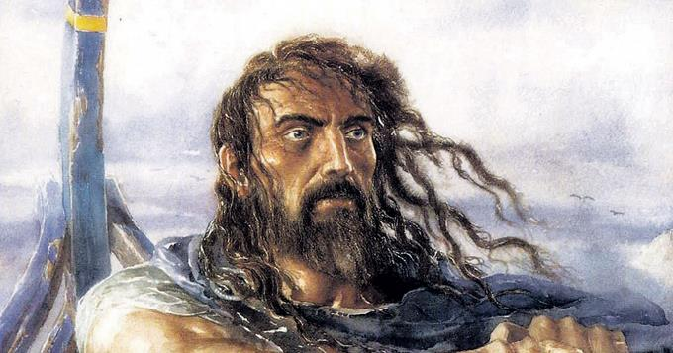
¿Qué nos cuenta la odisea?
Esta epopeya nos narra las aventuras de Odiseo (conocido como Ulises por los romanos) en su intento por regresar a Ítaca, tras haber combatido en Troya. A diferencia de La Ilíada, en la que Aquiles, el héroe principal, era un guerrero noble e irreprochable, Odiseo es un aventurero astuto e inquieto que intenta por todos los medios volver a su hogar para encontrarse con su esposa y su hijo.

Slide 4
¿Cómo es Odiseo (Ulises)? Escribe a continuación conceptos o ideas que te ayuden a comprender al personaje principal de esta historia.
Características del personaje | ¿Qué lo hace un héroe?

Slide 5
Para profundizar en el personaje de Ulises
1. ¿Cuánto tiempo ha transcurrido desde la partida de Odiseo de Ítaca? ¿Por qué Odiseo demora tanto en volver a su tierra? Señala las causas de su tortuoso regreso.
2. De los lugares por los que pasa Odiseo en su regreso, ¿en cuál permanece más? ¿Por qué?

Slide 6
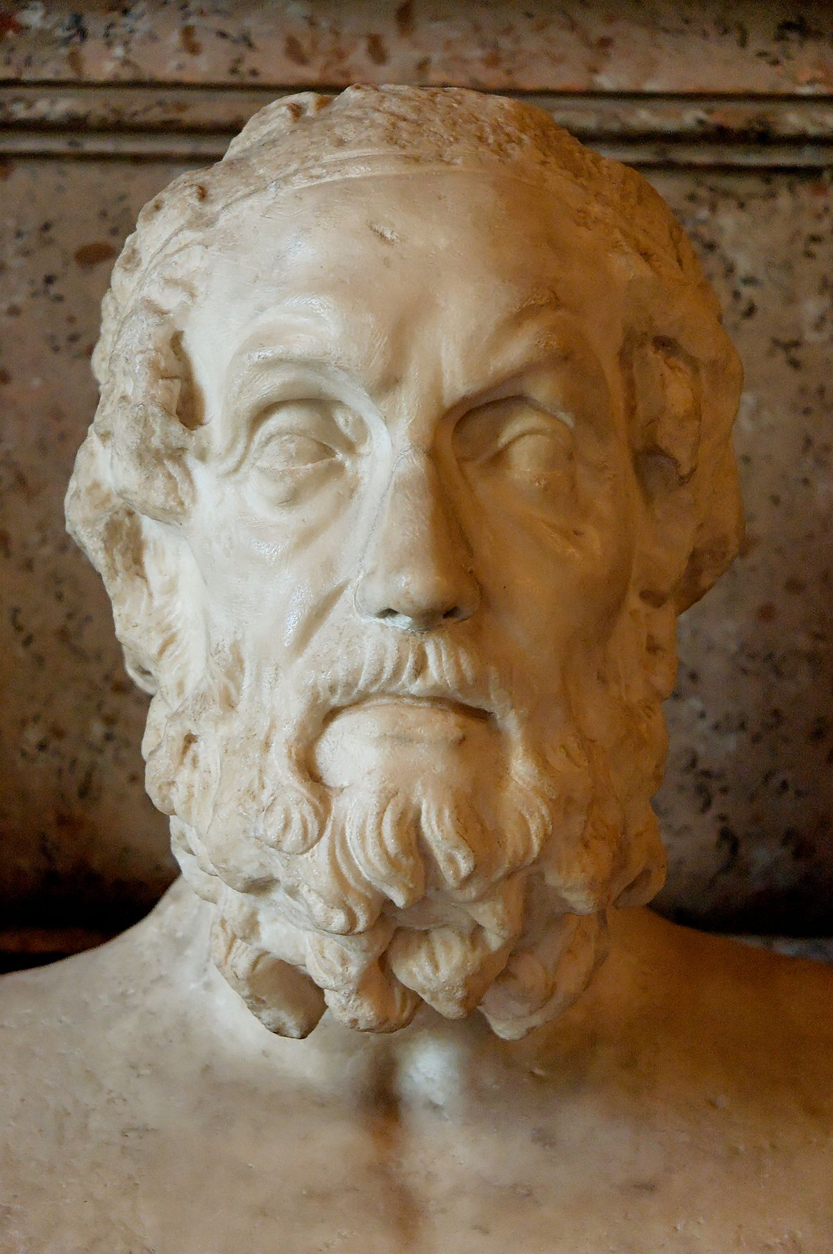
El origen de la Odisea.
No recuerdo haber escrito nada parecido…
Tanto La Ilíada como La Odisea se atribuyen a Homero, quien pudo haber vivido hacia el siglo VIII a. C. La tradición lo describe ciego. Lo cierto es que ambos poemas se transmitieron de boca en boca desde épocas muy antiguas y no existe certeza acerca de la fecha en la que fueron copiados en la forma que hoy se conocen.
Homero

Slide 7
Investiguemos.
Busca información biográfica acerca de Homero. Concéntrate en los siguientes datos:
Posibles lugares de nacimiento.
Posibles lugares de muerte.
Cualquier detalle biográfico.
Puedes anotar todos los datos encontrados en tu cuaderno o en una libreta.
¿Qué información encontraste sobre Homero?
¿Algún dato que te haya llamado la atención?

Slide 8
Estructura del texto
La obra consta de 24 cantos. Al igual que muchos poemas épicos antiguos, comienza in medias res: es decir, empieza en mitad de la historia, contando los hechos anteriores a base de recuerdos o narraciones del propio Odiseo.
Se organiza a partir de 3 ejes temáticos principales:
La historia del regreso de Ulises a Ítaca después de la guerra de Troya.
2. El viaje de Telémaco, su hijo, en busca de su padre.
3. Un conjunto de historias de navegación en donde abundan los monstruos, seres y lugares fantásticos y los peligros propios de los viajes por mar en frágiles navíos como los utilizados en las expediciones griegas.

Slide 9
Revisemos la disposición de los acontecimientos.
Organiza los acontecimientos presentados a continuación y redacta un breve párrafo de modo que se construya una secuencia causal y/o temporal de los hechos presentados en la epopeya. Puedes utilizar los conectores (coordinantes, causales o temporales) que consideres necesarios. Realiza las modificaciones que creas necesarias para obtener un párrafo que respete el principio de cohesión*.
*Cohesión: correcta relación entre las palabras e ideas de un texto.
Veamos un ejemplo

Slide 10
Ejemplo del texto desordenado y son cohesión:
• Hermes, enviado por Zeus, convence a Calipso • Odiseo es liberado • Calipso retenía a Odiseo en la Isla de Ogigia.
Texto ordenado según la secuencia causal/temporal y con elementos de cohesión.
Calipso retenía a Odiseo en la Isla de Ogigia cuando Hermes, enviado por Zeus, convence a Calipso y Odiseo es liberado.

Slide 11
Siguiendo el ejemplo, ordena los siguientes acontecimientos y redacta un breve texto con ellos.
1. • Odiseo enceguece al Cíclope • El cíclope enfurece • Odiseo escapa con el resto de sus hombres a salvo.
2. • Odiseo resiste los encantos de Circe • Los hombres de Odiseo son convertidos en cerdos • Odiseo logra rescatar a sus hombres de los hechizos de Circe.

Slide 12
Comprendiendo el texto
1. Explica el título de esta obra, ¿por qué se llama La Odisea?, ¿En qué otras circunstancias usamos este concepto?
2. ¿Cómo se manifiestan los dioses ante Odiseo? Elige al menos dos que lo ayuden y dos que lo perjudiquen.
3. De los siguientes refranes populares, ¿cuál crees que se aplica mejor a la personalidad de Odiseo? Explica tu respuesta.
A rey muerto, rey puesto
Mientras hay vida, hay esperanza.
Persevera y triunfarás.
Quien siembra vientos recoge tempestades.

Slide 13
Lee atentamente el siguiente fragmento y expresa tu opinión.
“En la época homérica el mundo es de los hombres. […] Las mujeres (…) deben callar y obedecer, dedicarse a las labores del hogar y a la procreación, además de cuidar del marido cuando es anciano. Son vistas como objetos cuyo dueño puede usarlas para efectuar algún intercambio y son también botín de guerra”. (Caamaño, 1995)
¿Qué opinas acerca de lo expresado en el texto anterior?
Establece una relación entre el texto anterior y los roles femeninos presentes en La odisea (Penélope, Circe, Nausícaa, Calipso, etc.) ¿Qué representa cada una de ellas?

Slide 14
El viaje de Ulises
A continuación te dejamos un mapa con el recorrido que realizo Ulises.

Slide 15
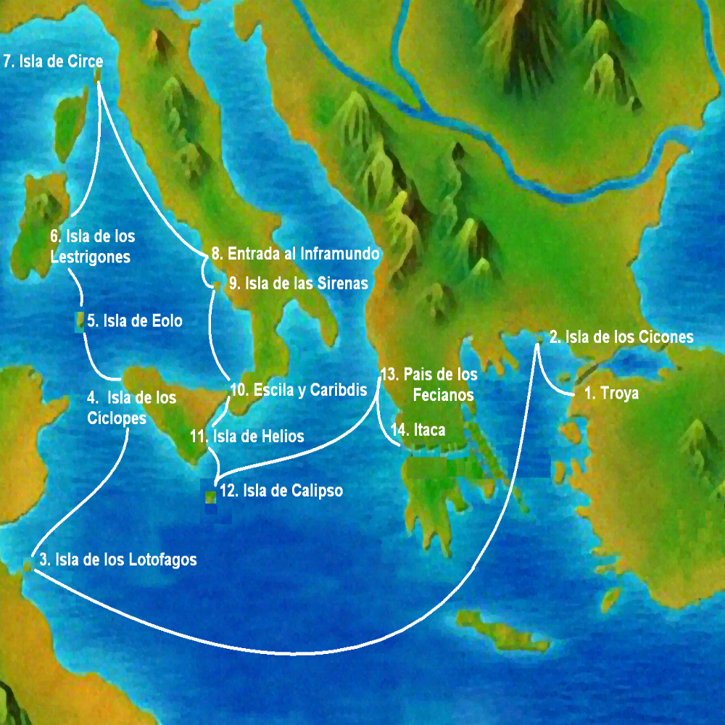
El mapa que observas, presenta el recorrido realizado por Ulises hasta que logró regresar a Ítaca.
A continuación te presentamos imágenes que representan cada momento del viaje. Realiza una breve descripción en cada una de ellas señalando lo siguiente:
Personajes involucrados, acontecimientos relevantes. Complementa cada descripción con tus notas personales (opiniones, ideas, etc.)

Slide 16
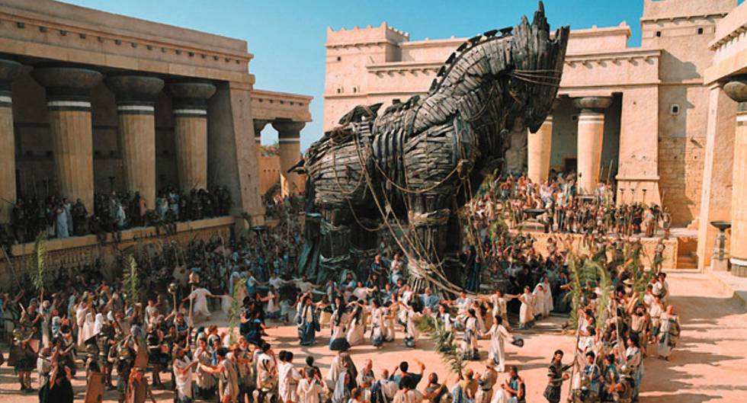
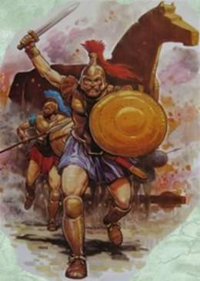
1. Ulises en Troya

Slide 17
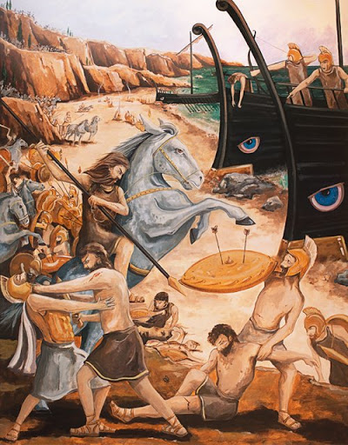
2. Isla de los cicones

Slide 18
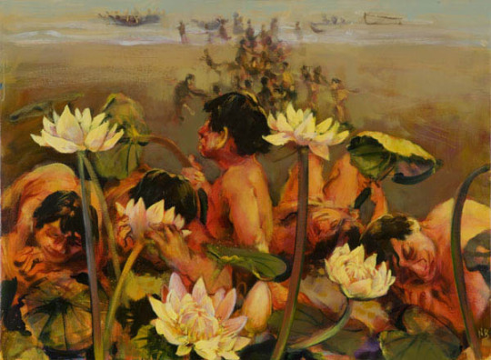
3. Isla de los lotófagos

Slide 19
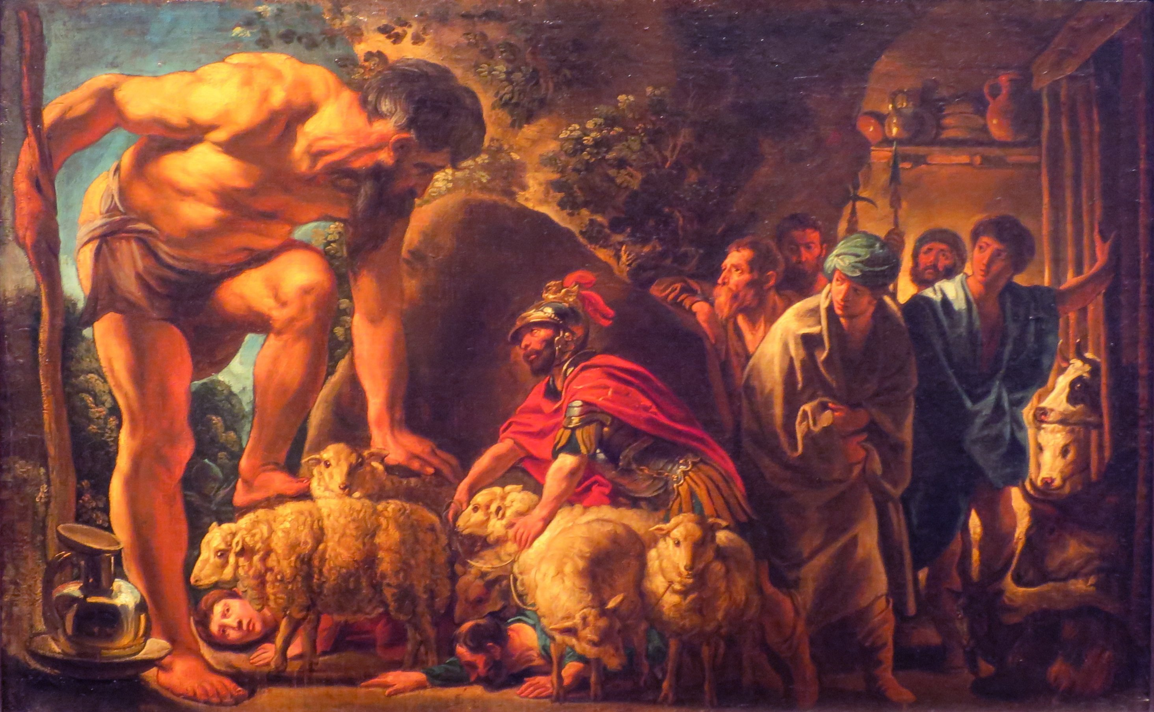
4. Isla de los cíclopes

Slide 20
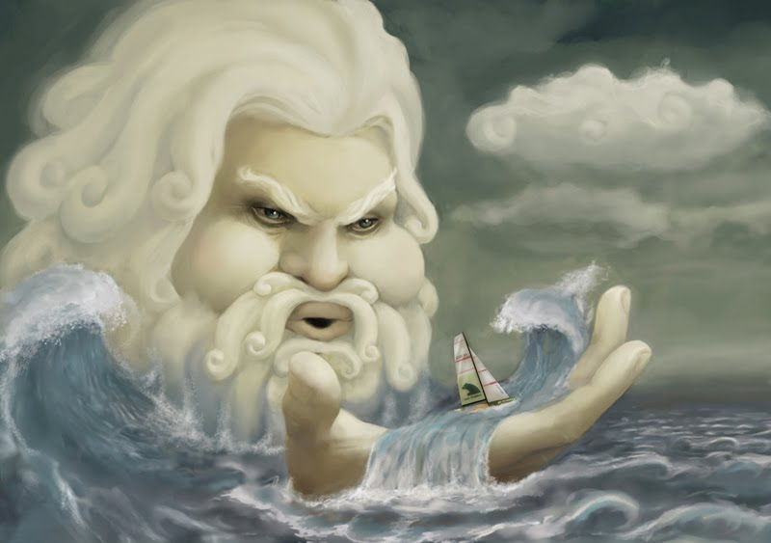
5. Isla de Eolo

Slide 21
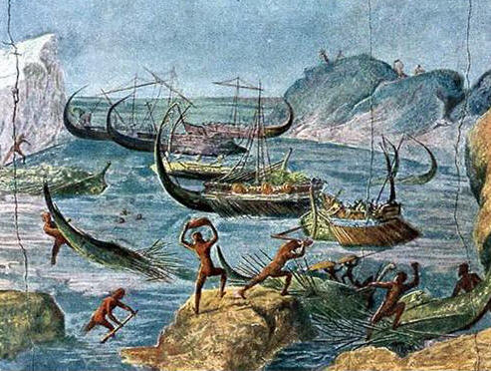
6. Isla de los lestrigones

Slide 22
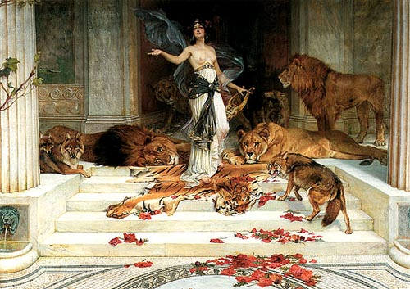
7. Isla de Circe

Slide 23
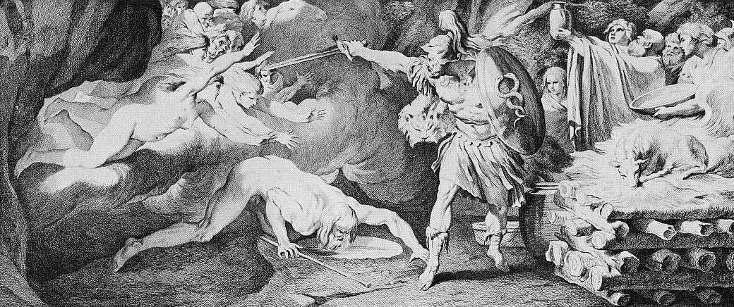
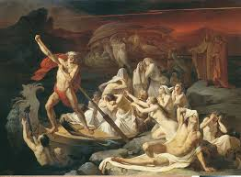
8. Entrada al Inframundo

Slide 24
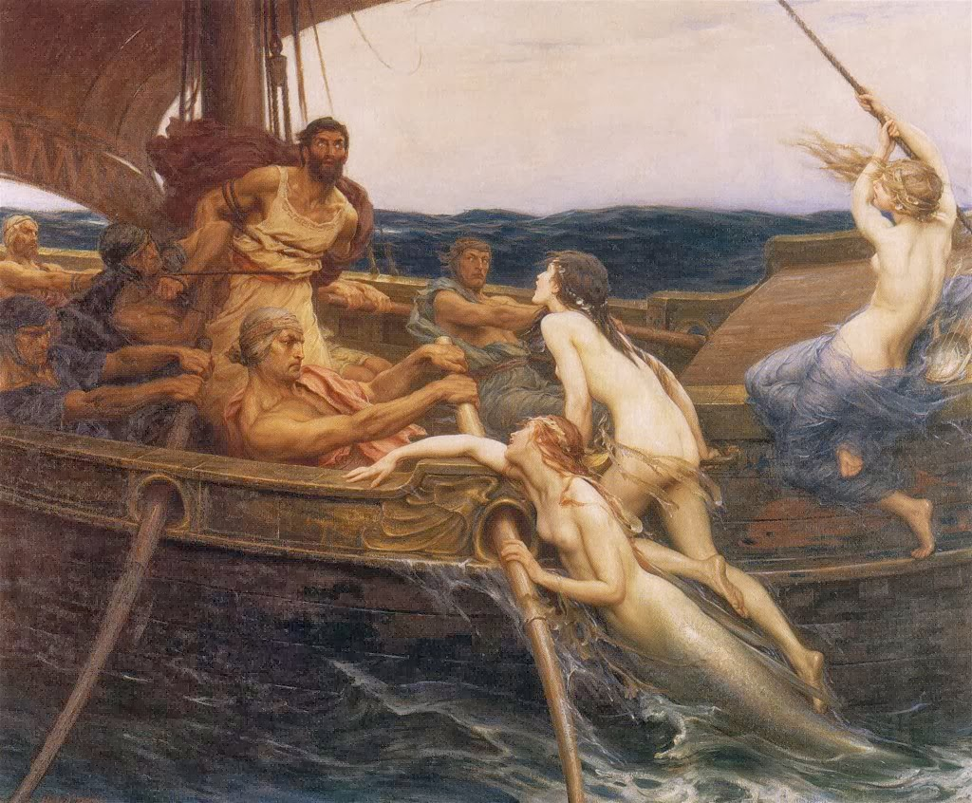
9.Isla de las sirenas

Slide 25
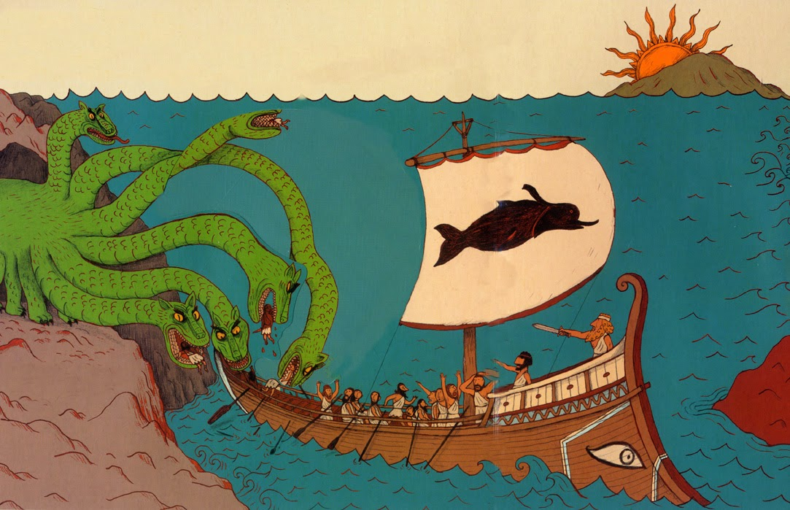
10. Escila y Caribdis

Slide 26
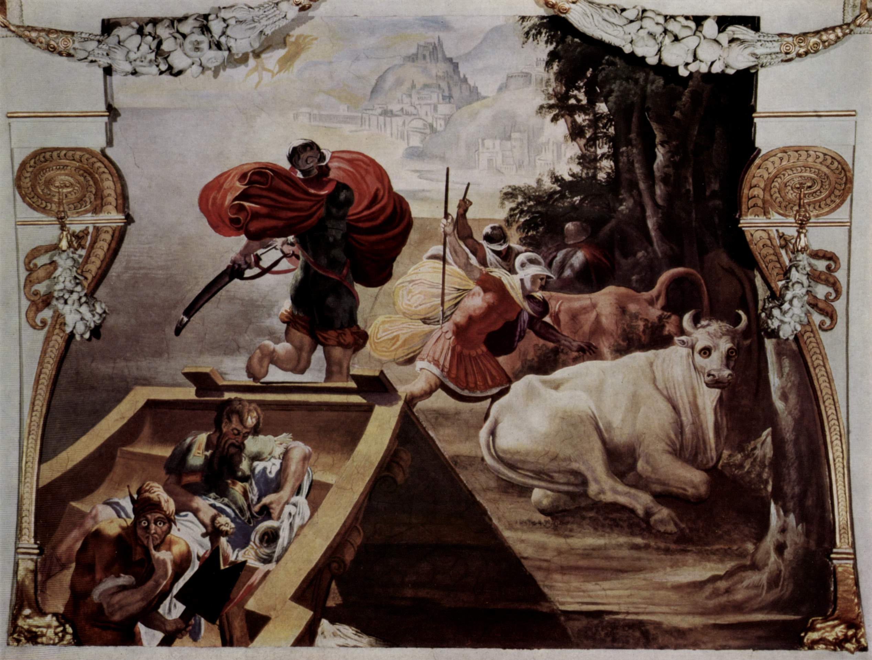
11. Isla de Helios

Slide 27
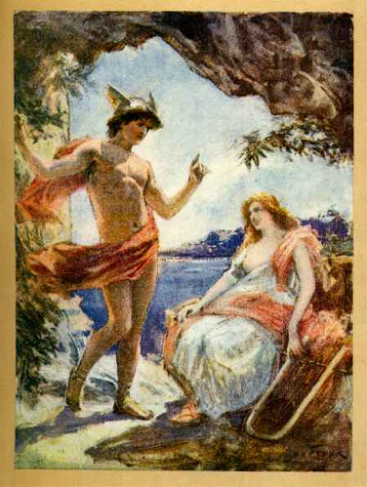
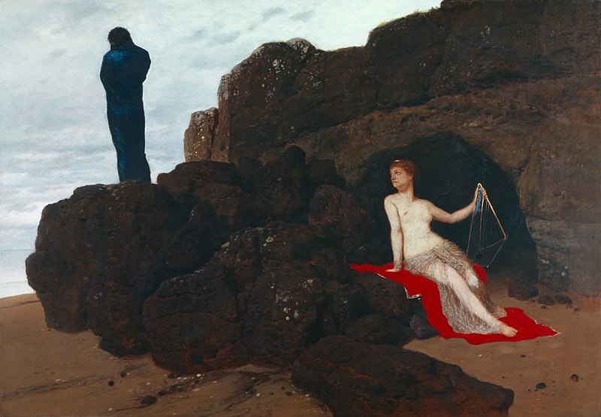
12. Isla de Calipso

Slide 28
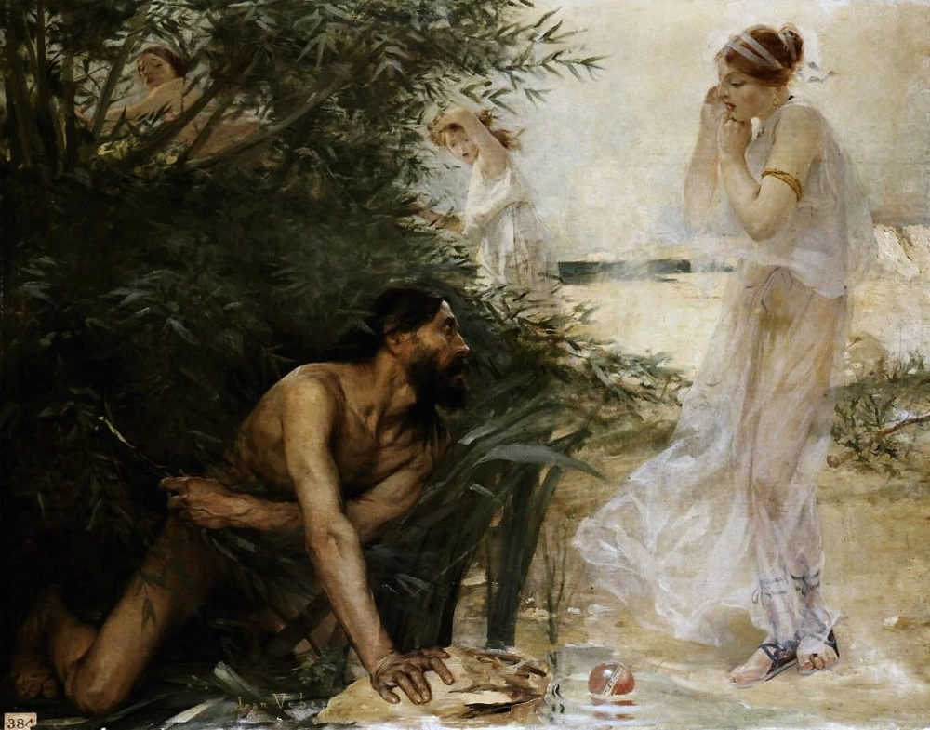
13. País de los feacios

Slide 29
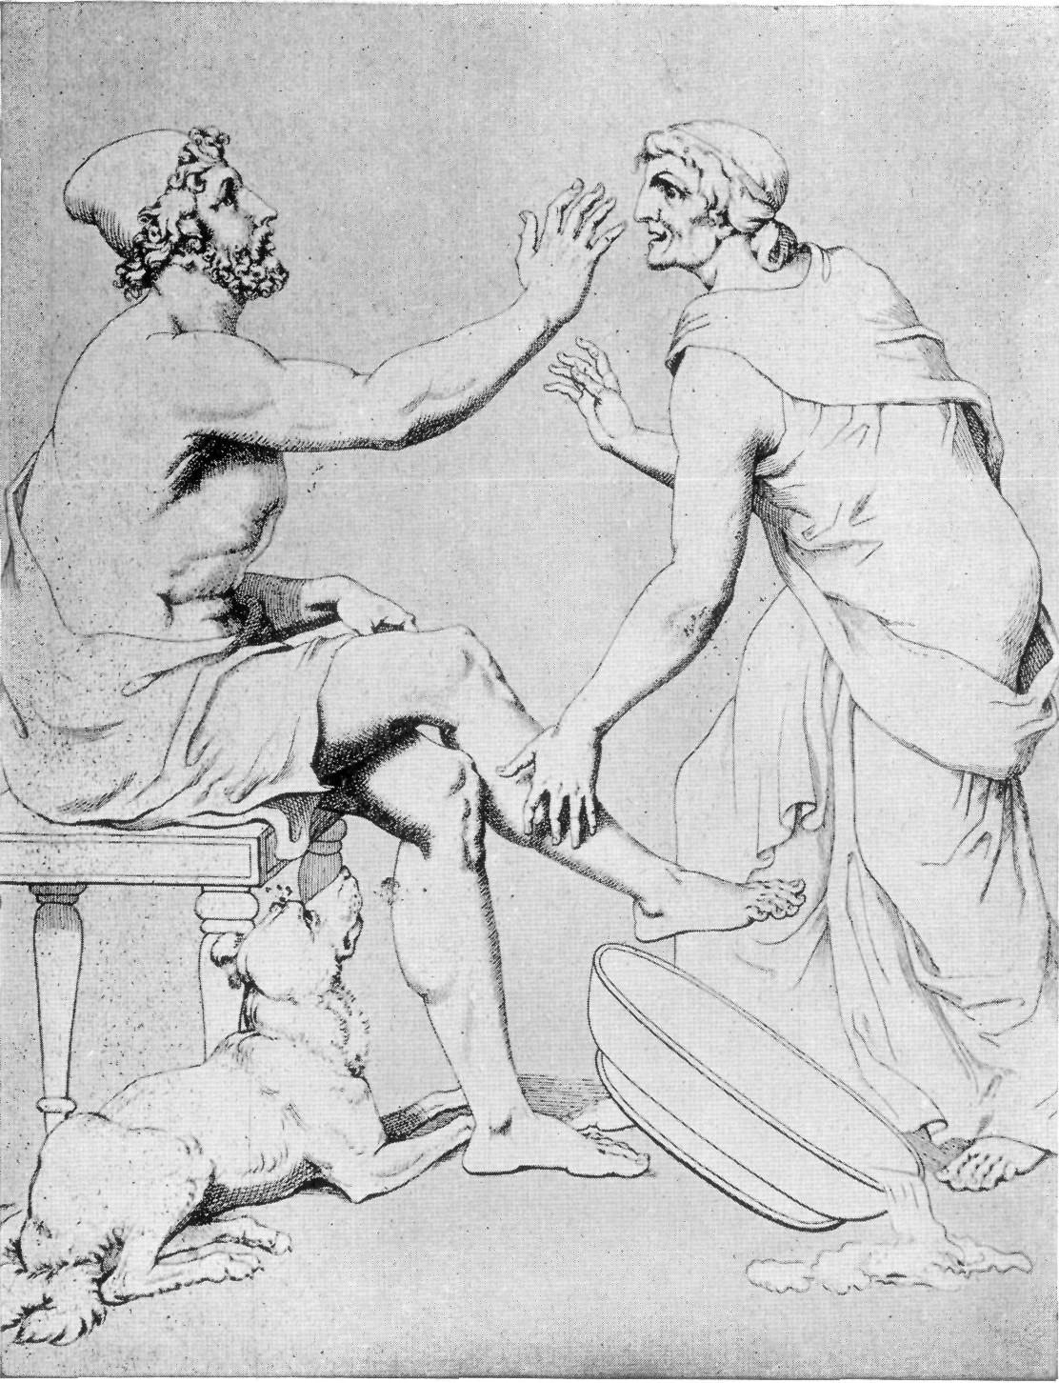
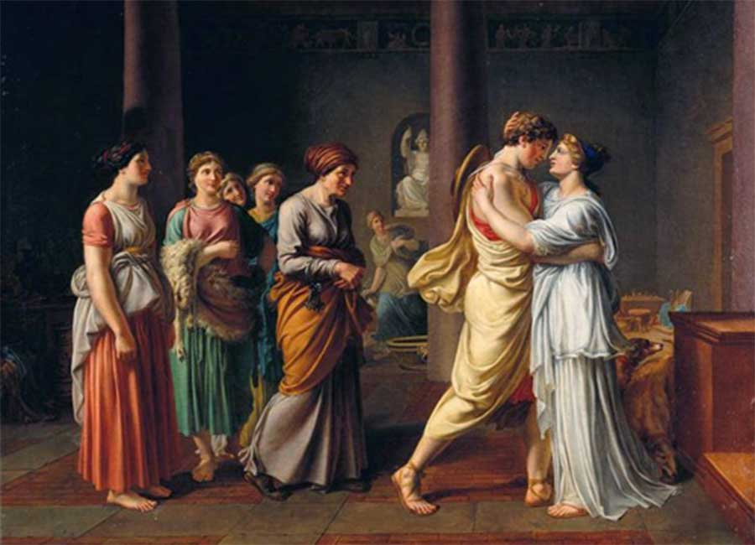
14.Regreso a Ítaca

